Slide 1
Patrones de Diseño Aplicados
Modelando Singleton y Factory en UML

Slide 2
El Plano antes de la Obra
En programación construirán los Patrones de Diseño. Aquí en Seminario, aprenderemos a dibujarlos en el plano arquitectónico para que el equipo de desarrollo sepa qué hacer.

Slide 3
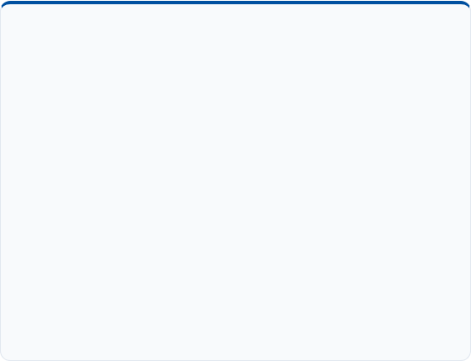

UML Avanzado: Miembros Estáticos
¿Qué es un método estático?
Sintaxis en Mermaid
En el diseño de software, un miembro (atributo o método) estático pertenece a la Clase en sí misma, no a los objetos individuales instanciados.
Dado que Mermaid usa texto plano y no podemos "subrayar" fácilmente dentro del código, el estándar de Mermaid exige colocar el símbolo $ al final del nombre:
•
Son fundamentales para aplicar patrones como Singleton o Factory.
UML (Diseño Mermaid):
•
En el estándar visual de UML, se representan subrayando el texto (Ej. getInstance()).
- ClinicaSingleton instancia$
+ getInstance()$

Slide 4

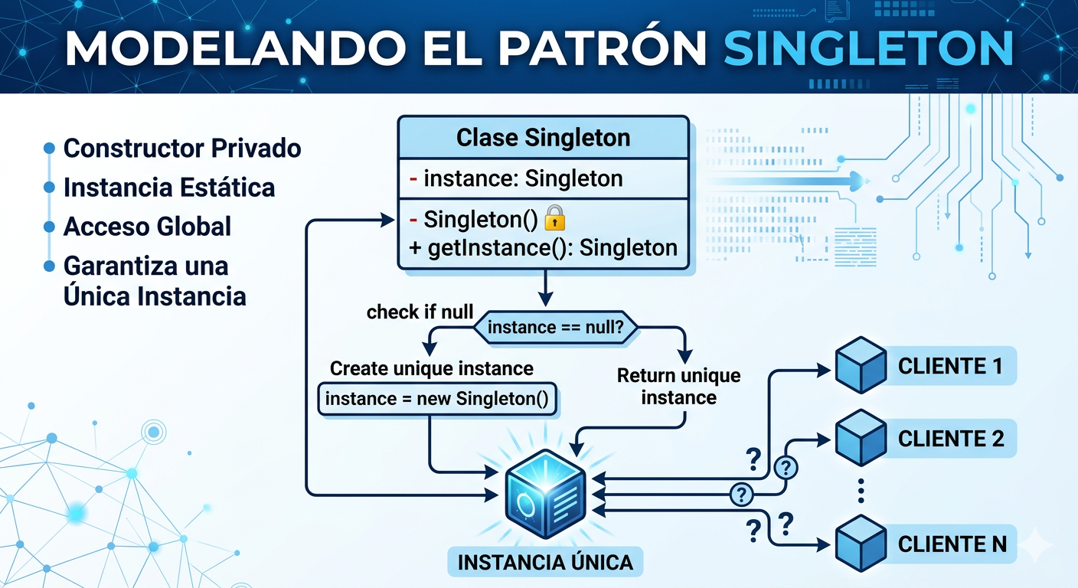
Modelando el Patrón Singleton
La Bóveda Única
Para modelar el Singleton (Nuestra base de datos central) en el Diagrama de Clases, el arquitecto debe dejar 3 reglas estrictas marcadas:
1.
Constructor Privado: Se documenta con un menos - ClinicaSingleton().
2.
Atributo Estático: La variable que guarda la instancia debe ser privada y estática - instancia$.
3.
Método de Acceso: Un método público y estático que devuelve la instancia + getInstance()$.

Slide 5

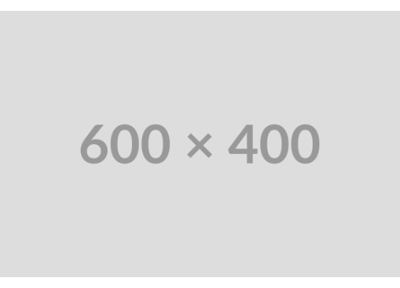
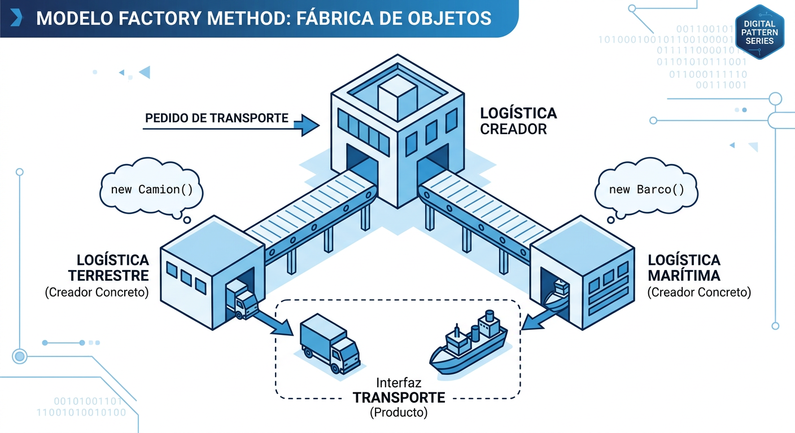
Modelando el Factory Method
La Fábrica de Objetos
La fábrica delega la lógica de qué objeto crear (Perro o Gato). En UML se representa así:
•
Clase Factory: Una clase dedicada (Ej. MascotaFactory).
•
Método Creador: Estático y retorna el tipo Padre (Polimorfismo) + crearPaciente(tipo)$ : Mascota.
•
Relación de Dependencia: Usamos una línea punteada con flecha abierta ..> para indicar que la Fábrica "depende" o "crea" a las Mascotas.

Slide 6
¿Dudas Técnicas?
A continuación: Taller Guiado
Integraremos el Singleton y el Factory en nuestro código de arquitectura Mermaid.

